Slide 1
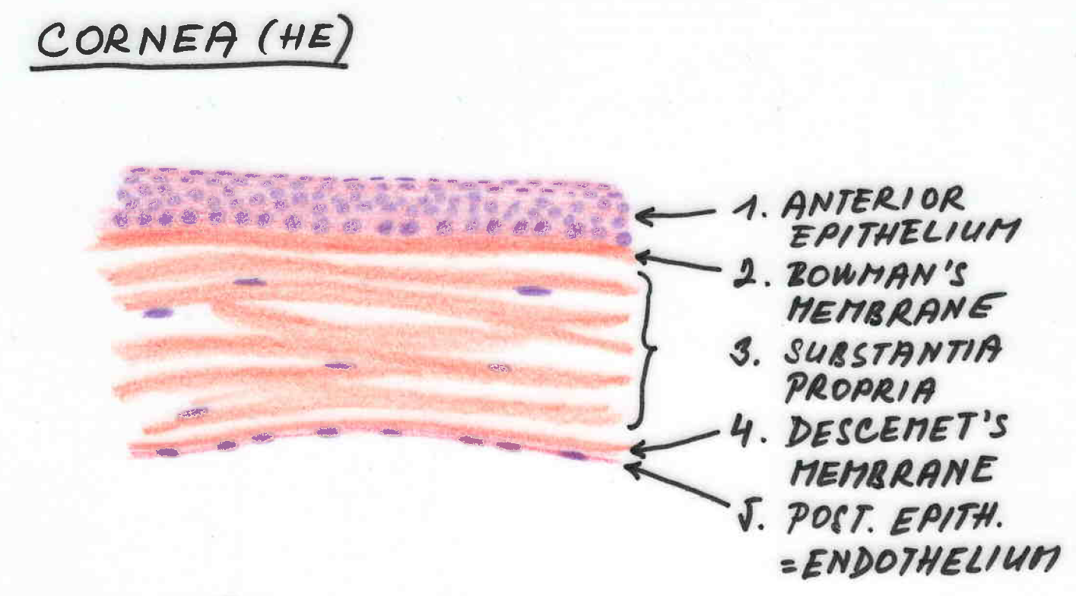
ANTERIOR SEGMENT OF THE EYE

Slide 2
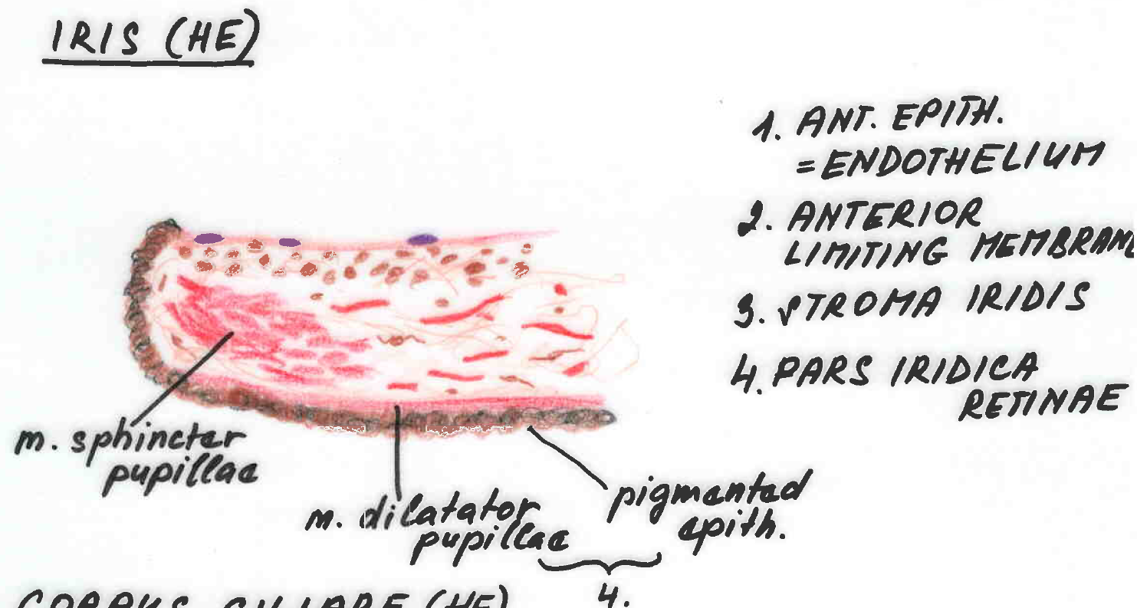
ANTERIOR SEGMENT OF THE EYE

Slide 3
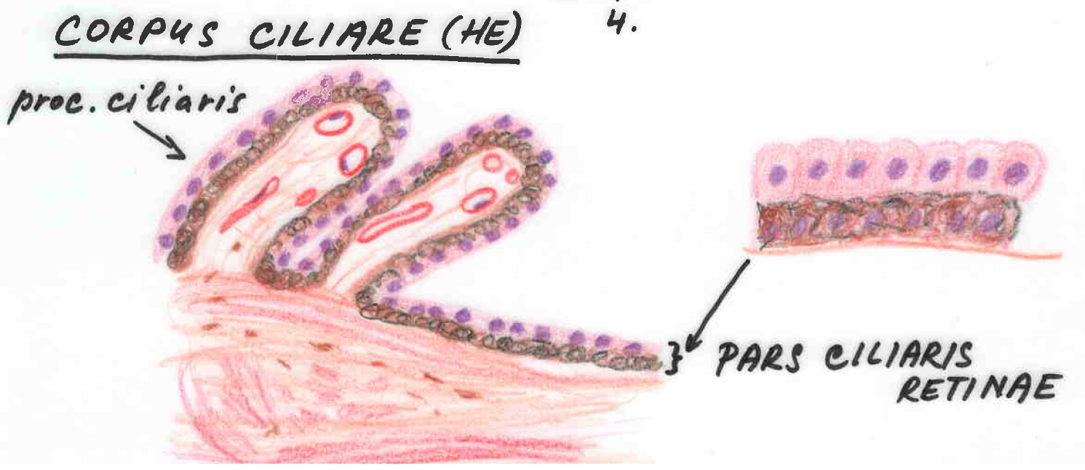
ANTERIOR SEGMENT OF THE EYE
CAPILLARIES

Slide 4
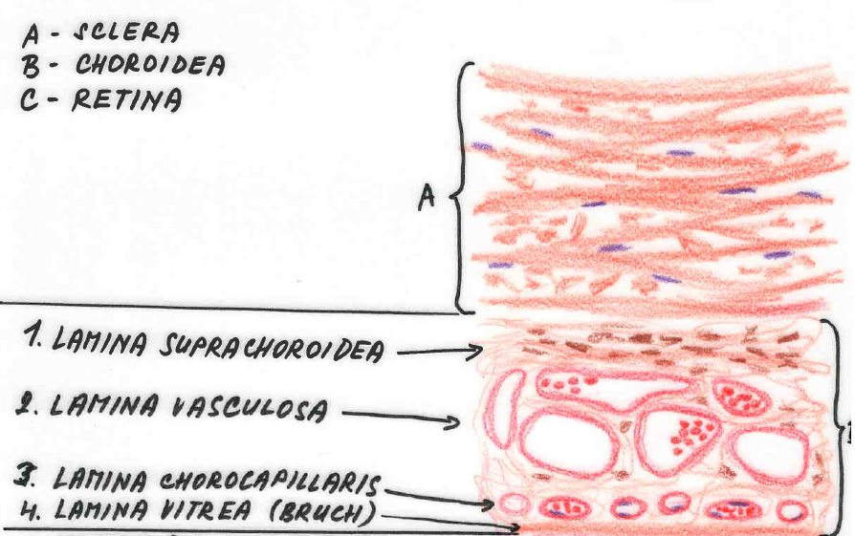
POSTERIOR SEGMENT OF THE EYE
A -
B -
A
B ↓

Slide 5
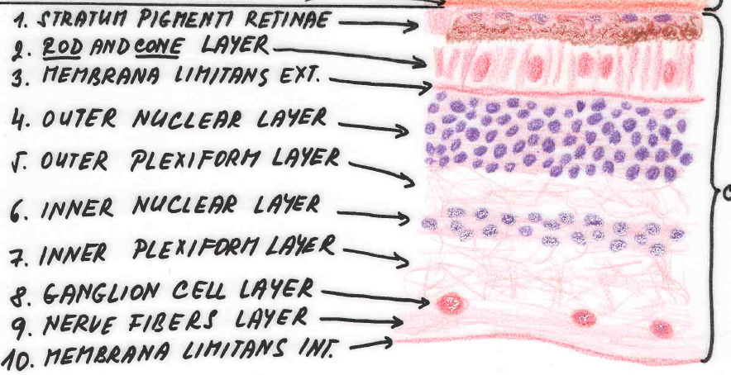
POSTERIOR SEGMENT OF THE EYE
RETINA

Slide 6
